Slide 1
关于科研项目申报的一些个人体悟
——淳姣
2020年9月

Slide 2
目 录
申报前积累阶段
申报期间撰写注意事项
申报后期心态平衡阶段

Slide 3
一、申报前积累阶段
(1) 确定研究方向
这个研究方向最好是自己感兴趣、或者自己有能力去完成的方向，或者说反映我们这个时代的社会问题。一个好的研究方向，最好能满足这三点。

Slide 4
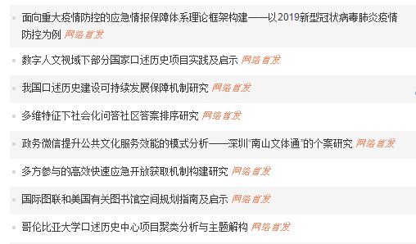
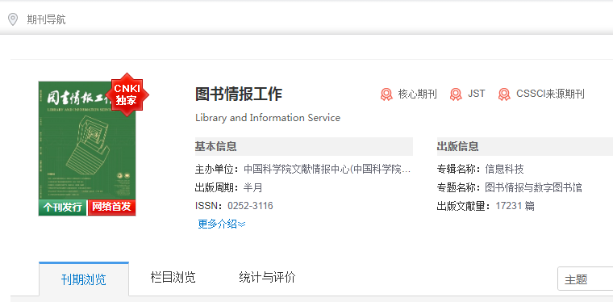
(1) 确定研究方向
一、申报前积累阶段
浏览CSSCI期刊的目录

Slide 5
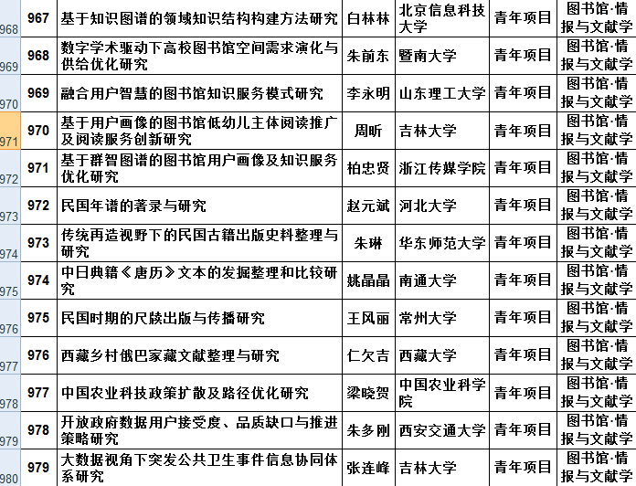
(1) 确定研究方向
一、申报前积累阶段
浏览国家社科基金历年的项目情况

Slide 6
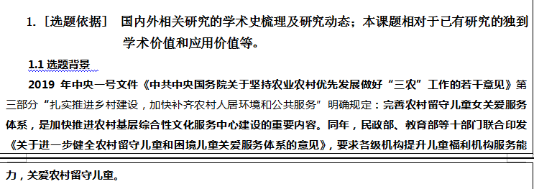
(1) 确定研究方向
一、申报前积累阶段
从新闻、中央文件、社会热点中获得灵感

Slide 7
(2)做一定的科研积累
一、申报前积累阶段
前期积累特别重要
笔耕不辍，钟情翰墨
锲而不舍、驰而不息、绵绵用力、久久为功

Slide 8
(3)努力去申请一些项目
一、申报前积累阶段
图书馆资助的项目
四川大学社科处
四川大学科学技术发展研究院
四川省社会科学院
教育部人文社科基金
国家社科基金等等

Slide 9
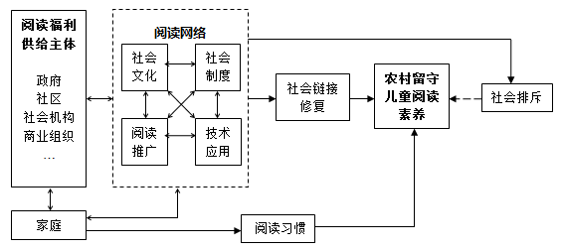
(1)用图去表达模式或者结构关系
二、申报期间撰写注意事项
一图胜万言

Slide 10
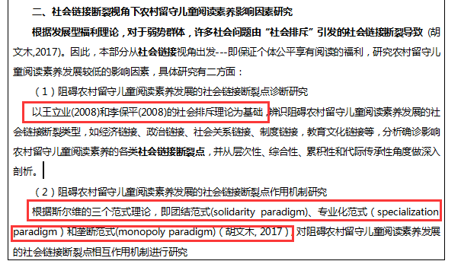
(2)寻求研究理论支撑
二、申报期间撰写注意事项
因为一些理论，我个人觉得，代表着一种思考方式，或者经典的推断模式，是被我们大多数人所认可的，用这种推断模式来指导我们的研究，让我们思考的更有深度、更系统，帮助我们更清楚地认识事物的内在关系。

Slide 11
二、申报期间撰写注意事项
(3)项目团队成员
成员专业深度
成员广度

Slide 12
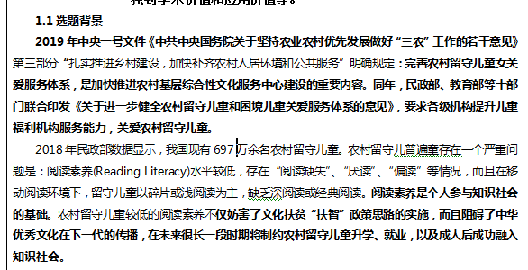
(4)研究背景
二、申报期间撰写注意事项
研究背景很关键，因为专家首先看到的是活页里的研究背景。这个时候，我们要把研究问题的紧迫性和重要性清晰地表达出来。
这其实也是方便我们甄别研究的过程，如果我们自己的研究内容，连我们自己都觉得不是很重要，不紧迫性，那这样子就很难成功。

Slide 13
(5)参考文献
二、申报期间撰写注意事项
研究参考文献有以下几点，我觉得要注意：
一是时间。参考文献最好是近3年至5年
二是质量。参考文献应该来自一些权威期刊
三是国内外都应有。一般参考文献是10篇左右，国内国外大概五五开

Slide 14
二、申报期间撰写注意事项
(6)参加图书馆举办的专家评审会和学校的项目启动会
每一年我们图书馆都会邀请专家，举办的专家评审会，对我们的项目申报书提出一些建议，参加这个专家评审会，我们可以：
学习专家的思维方式
从别人的申报书学习，扬长避短
看看自己的思维和不足

Slide 15
三、申报后期阶段
锲而不舍，金石可镂
平常心，保持乐观
上进心，持续打磨
不负韶华，十年为期

Slide 16
谢 谢

